Slide 1
Opleidingsadviesraad
Joppe Demulder

Slide 2
T O C
Creative gaming – Programming 1.1
Creative gaming – Integration project 1.1
Virtual and real life makers – Programming 1.2
Virtual and real life makers – In and out systems
Virtual and real life makers – Integration project 1.2
Walking as a virtual nomad – 3D development

Slide 3
Creative gaming – Programming 1.1

Slide 4
Creative gaming – Programming 1.1
Inhoud: -Variabelen -Selecties -Lussen -Arrays -Methodes (basic)

Slide 5
Creative gaming – Programming 1.1
Hardware/software: -Visual studio community
Examen: -Vaardigheidstoets op laptop -Grote oefening met kleine sub-oefeningen -Verbeterd met verbetersleutel

Slide 6
Creative gaming – Integration project 1.1

Slide 7
Creative gaming – Integration project 1.1
Inhoud: -Maak een klein verhaaltje -Maak visuals die dit verhaal vertellen (vertelboek) -Maak een programma om te zorgen dat het verhaal interactief wordt

Slide 8
Creative gaming – Integration project 1.1
Hardware/software: -Adobe illustrator -Visual studio community: -Xamarin framework -Template voor vertelboek

Slide 9
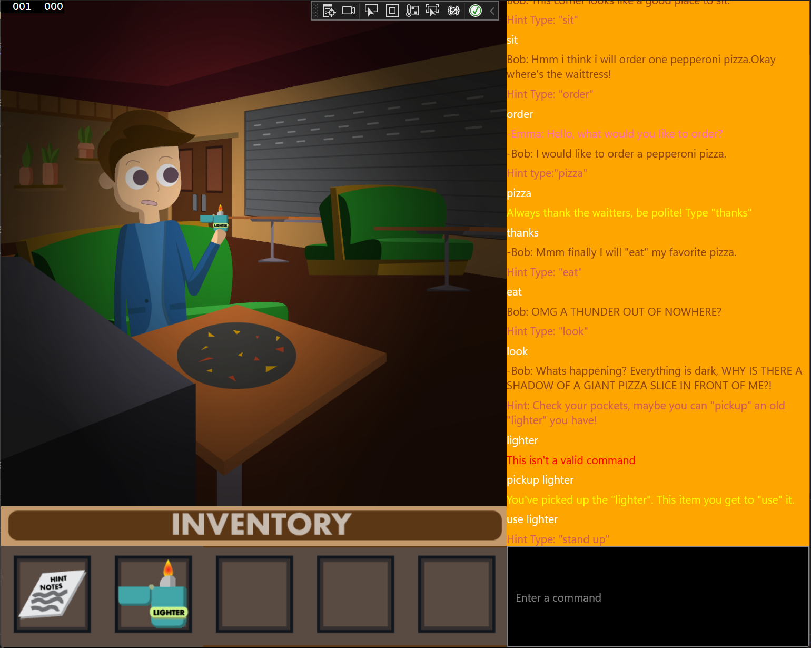
Creative gaming – Integration project 1.1

Slide 10
Creative gaming – Integration project 1.1
Dagelijks werk (20%): -Deadlines halen -Aanwezigheid
Examen (80%): -Presentatie voor (interne) jury

Slide 11
Virtual and real life makers – Programming 1.2

Slide 12
Virtual and real life makers – Programming 1.2
Inhoud: -Methodes -Analoge input/output -Digitale input/output -Non-blocking code -Triggers

Slide 13
Virtual and real life makers – Programming 1.2
Hardware/software: -Arduino IDE -Thinkercad
Examen: -Vaardigheidstoets op laptop -Grote oefening met kleine sub-oefeningen -Verbeterd met verbetersleutel

Slide 14
Virtual and real life makers – In and out systems

Slide 15
Virtual and real life makers – In and out systems
Inhoud: (Alle componenten in de Arduino kit) -Electricity -Resistors -Buttons -Diodes -Motoren -Advanced components

Slide 16
Virtual and real life makers – In and out systems
Hardware/software: -Arduino IDE -Arduino kit -Multimeter Examen: -Vaardigheidstoets op laptop -Grote oefening met kleine sub-oefeningen -Verbeterd met verbetersleutel

Slide 17
Virtual and real life makers – Integration project 1.2

Slide 18
Virtual and real life makers – Integration project 1.2
Inhoud: -Maak een huis, tuin, keuken Arduino project met 2 sensoren, 3 actoren en een LCD-display -Voorzie iets creatief voor meere veiligheid of gebruiksgemak.

Slide 19
Virtual and real life makers – Integration project 1.2
Hardware/software: -Arduino IDE -Tinkercad -Arduino kit -Multimeter -Eventueel extra componenten

Slide 20
Virtual and real life makers – Integration project 1.2
Dagelijks werk (20%): -Deadlines halen -Aanwezigheid
Examen (80%): -Presentatie -Rubriek (45% code, 45% opstelling, 10% creative touch)

Slide 21
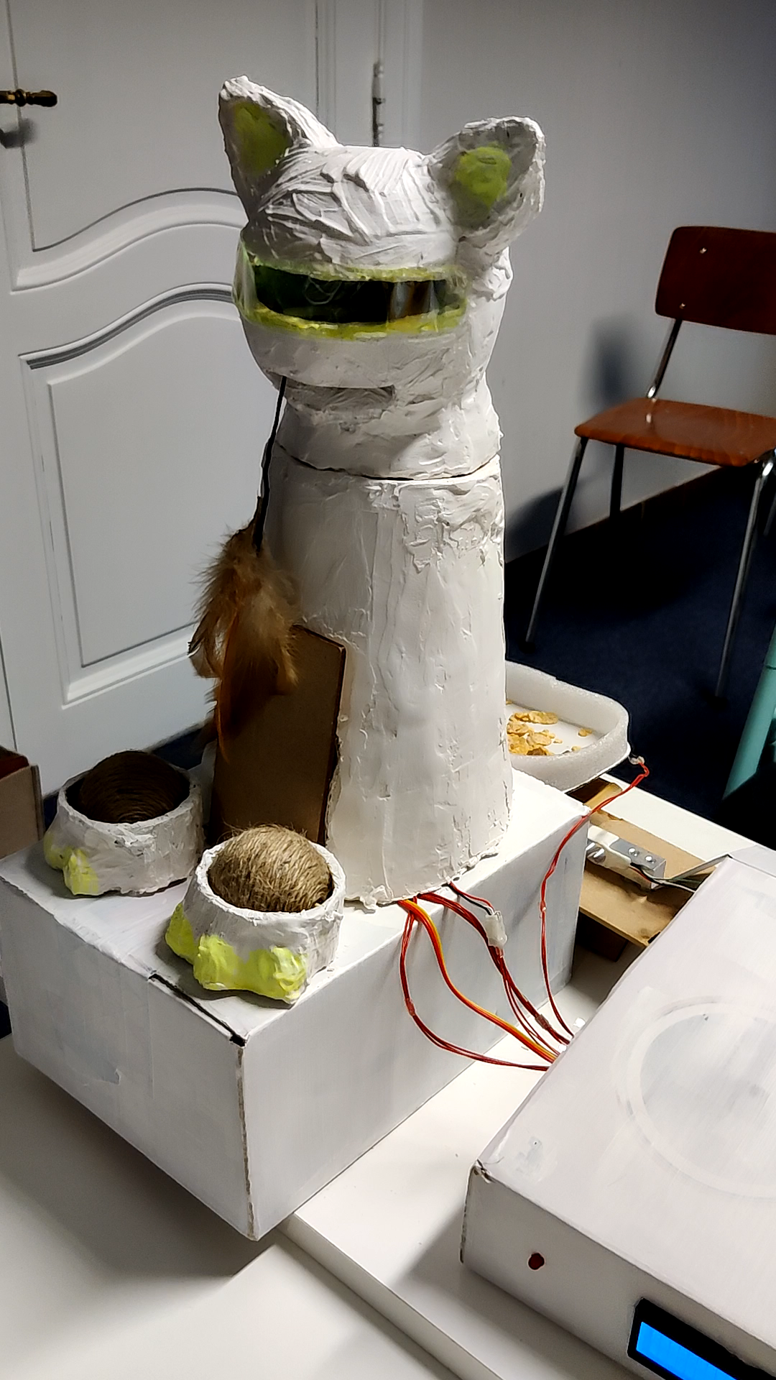
Virtual and real life makers – Integration project 1.2

Slide 22
Walking as a virtual nomad – 3D development

Slide 23
Walking as a virtual nomad – 3D development
Inhoud: -Maak een zombie survival game -Gameobjects + Prefabs -Physics -Audio + Lighting -Animation + animator -UI -Building

Slide 24
Walking as a virtual nomad – 3D development
Hardware/software: -Unity Hub -Unity -Visual studio community

Slide 25
Walking as a virtual nomad – 3D development
Dagelijks werk (40%): -Wekelijkse opdracht -Rubriek Examen (60%): -Modendeling project voorstellen -Rubriek -Samenvoeging van alle vorige opdrachten + build

